Slide 1
Lab6 作业分析

Slide 2
第一题
一.原题目

Slide 3
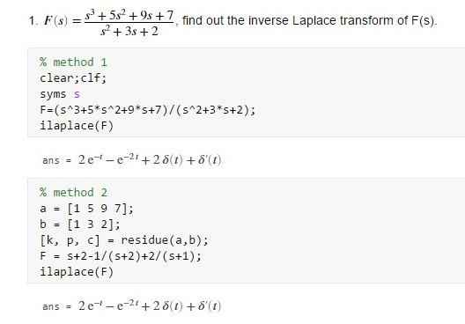
二.常见错误
原题目公式输入错误
$三.参考$代码和运行结果

Slide 4
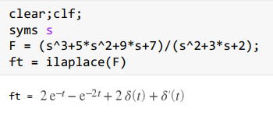
$四.$优秀作答

Slide 5

第二题
一.原题目

Slide 6
二.概念错误
Incentive：激励信号，即输入信号f(t)
H(t): 系统冲激响应
Response： 系统响应，指输入信号经过系统输出的信号y(t)
三.绘图错误
信号范围选取不合理，突显t>0的信号变化
没有合适的标注，标注横坐标为t，纵坐标可为y/f

Slide 7
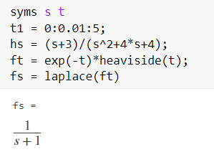
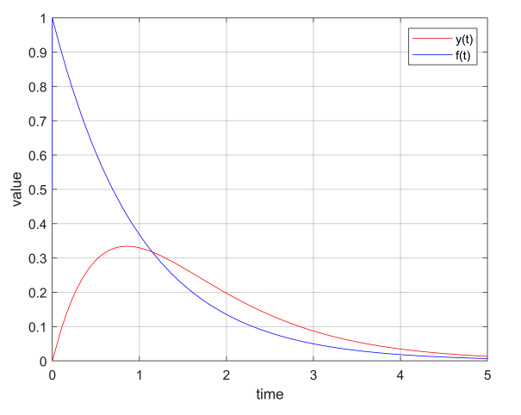
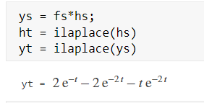

$四.参考$代码和运行结果
Step1：输入ft, hs ，计算拉斯变换fs
Step2:根据 fs, hs计算ys, 拉斯反变换yt
Step3: 绘图

Slide 8
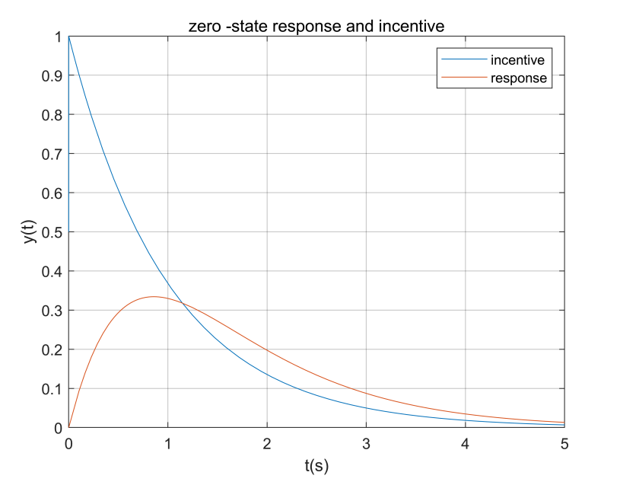
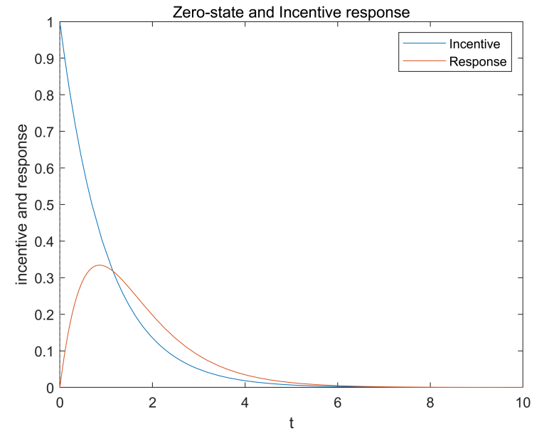
$五.$优秀作答

Slide 9

第三题

Slide 10

1.第一常见的错误（每个信号1分）
参数设置错误导致结果及绘图错误，其中 出错最多。
常见错误有[3,0,-9,0],[3,0,27,0],[3,0,0,-27]等。导致错误的原因估计是此形式导致部分同学条件反射使用了求根的思路，正确参数应该为[3,0,-27,0]

Slide 11
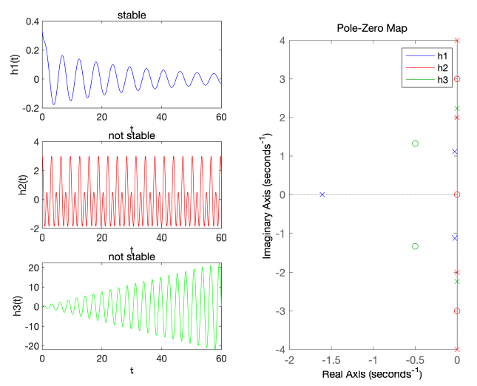
1.第一常见的错误（每个信号1分）
参数设置错误导致结果及绘图错误，其中 出错最多。
举例：
参数[3,0,27,0]导致的错误：

Slide 12
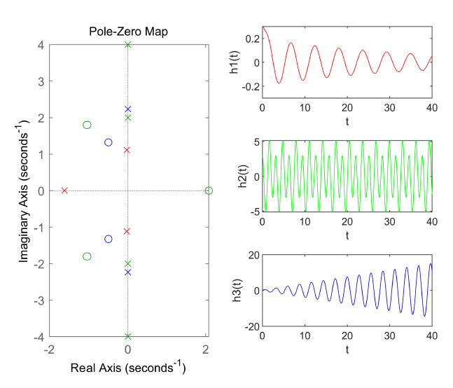
1.第一常见的错误（每个信号1分）
参数设置错误导致结果及绘图错误，其中 出错最多。
举例：
参数[3,0,0,-27]导致的错误：

Slide 13
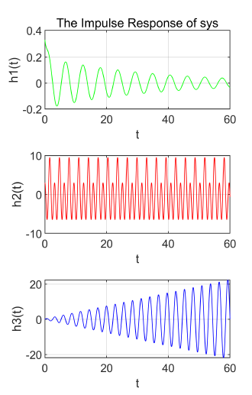
2.第二常见的错误
对stable的判断错误，扣0.5~1分
出错最多的是对H2的判断，其波形规整但是并不说明其收敛，因此是not stable的

Slide 14
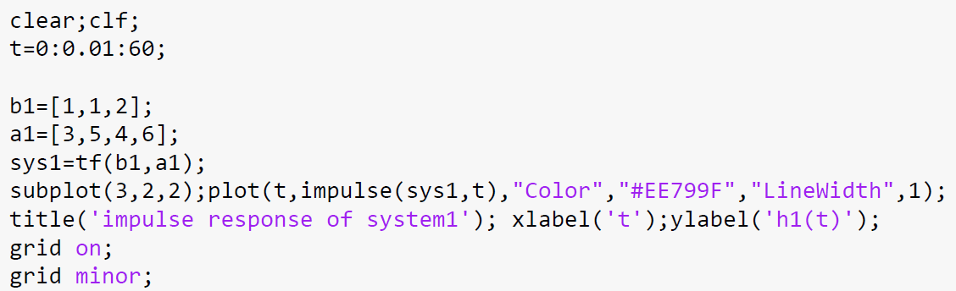
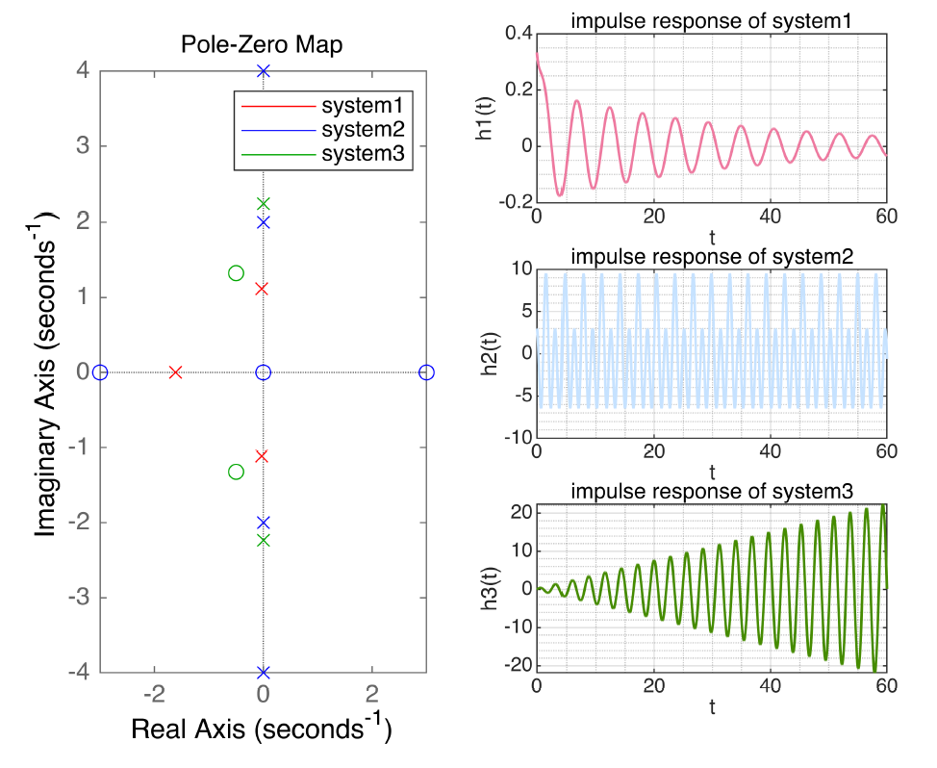
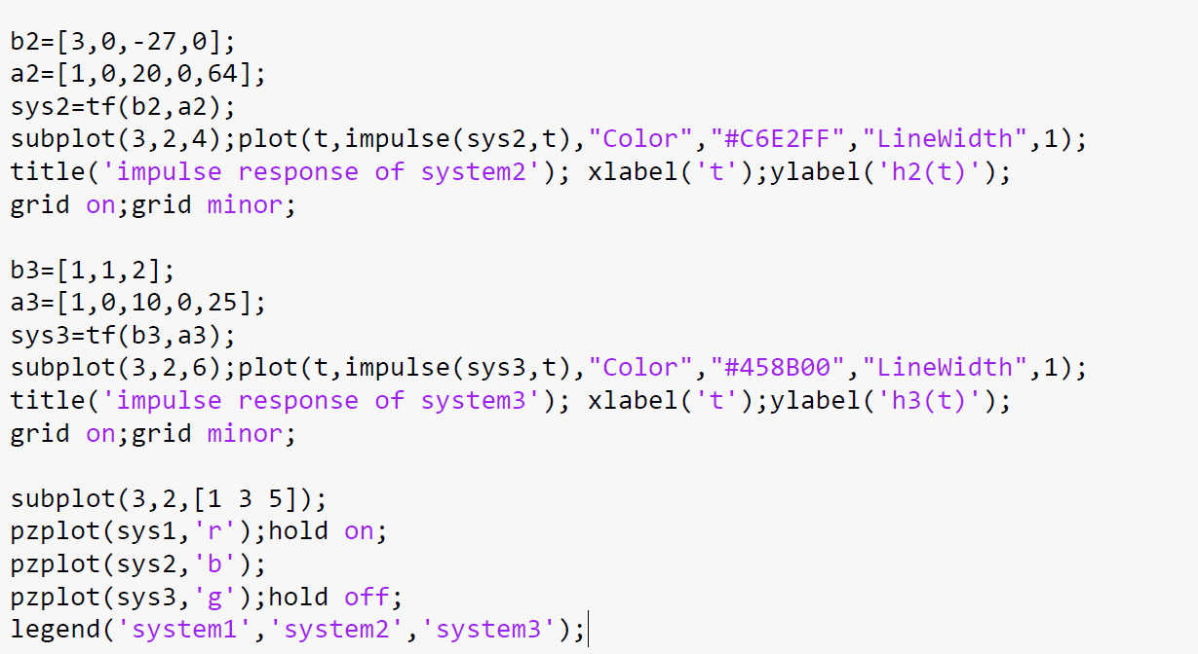
4.参考代码及结果（优秀示例）

Slide 15
第四题
常见错误一：画出的拉普拉斯3d图未调整观察角度，未见虚轴上的切面
解决办法：可添加代码如下 $axis([0,5,−20,20,0,0.5]);$
常见错误二：画拉普拉斯图像时，采样范围过窄
解决办法：可添加代码如下 $x = −30:0.1:30; y=x; [x,y] = meshgrid(x,y);$
常见错误三：通过$fourier$函数进行傅立叶变换时横坐标错误
解决办法： $fourier$函数变换后横坐标应该是角频率

Slide 16
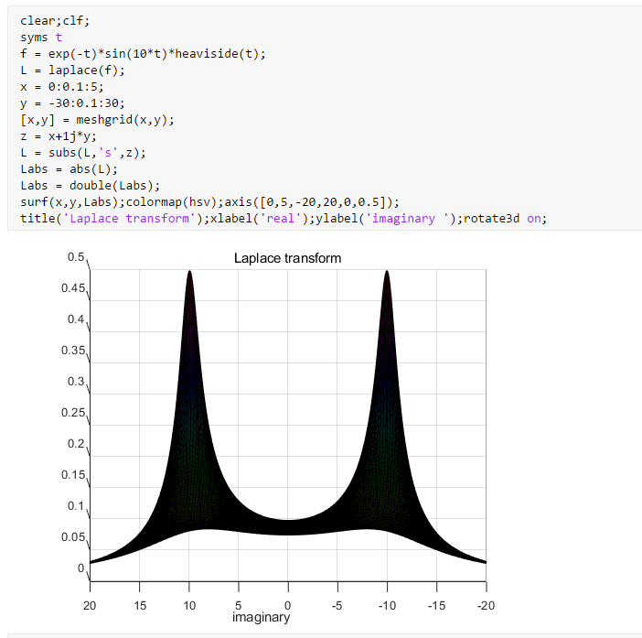
参考答案：

Slide 17
参考答案：

Slide 18
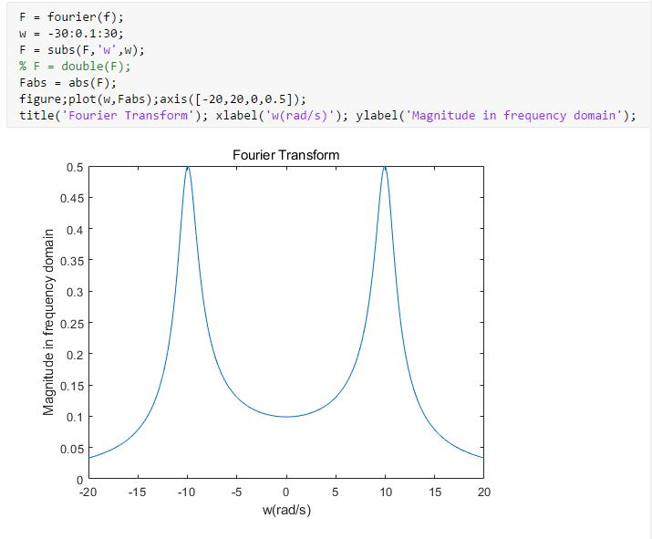
参考答案：

Slide 19
参考答案：

Slide 20
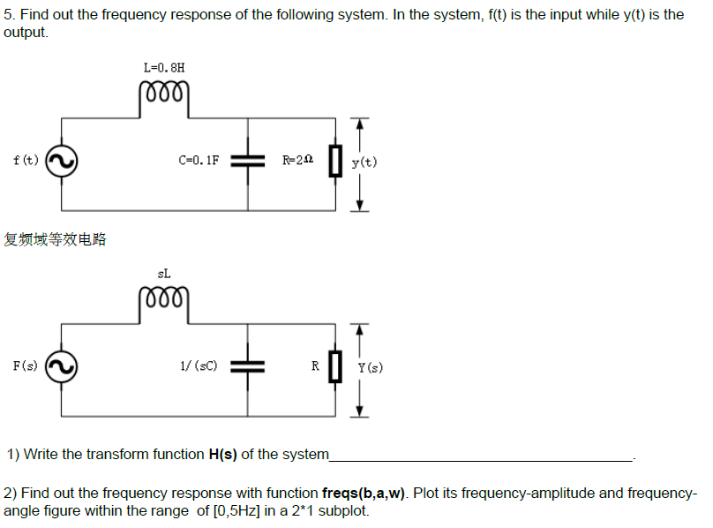
第五题

Slide 21
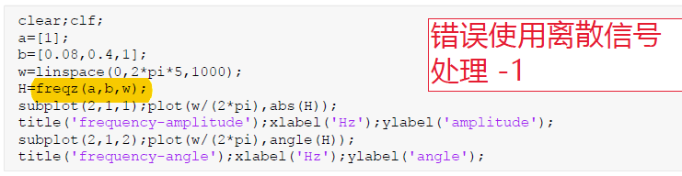
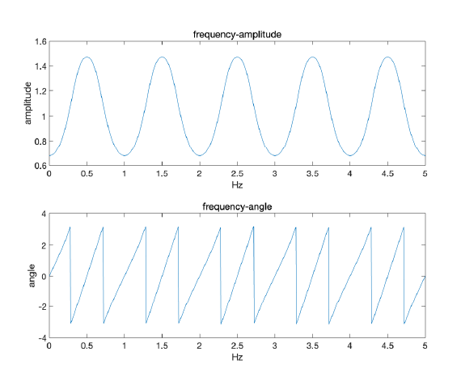
典型错误一: 错误使用freqz(),当做离散信号处理
Note：
freqs()对应连续信号
freqz()对应离散信号

Slide 22
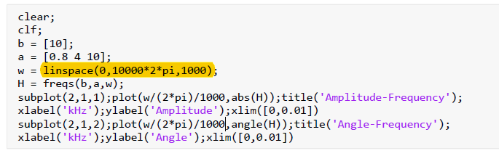
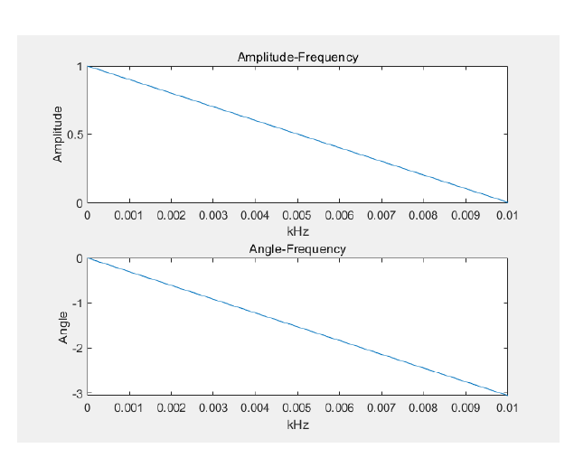
典型错误二: linspace 选择不当，区间内点选择过疏,导致信息受损
区间过大但个数没变，导致多疏
错误示例：
Note：
linspace(x1,x2,N=100) 中
x1为起始位置
x2为终止位置
N为元素个数，忽略则为默认值100

Slide 23
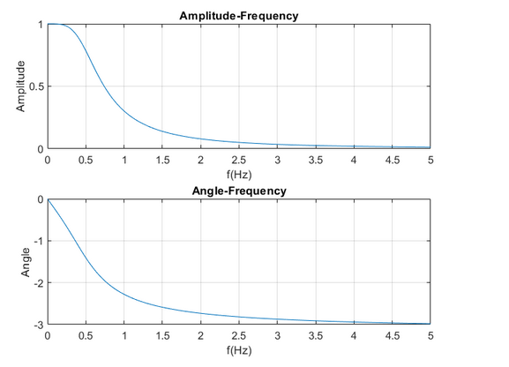


$四.参考$代码和运行结果
Step1：计算得出方程
Step2:
Step3: 绘图

